Slide 1
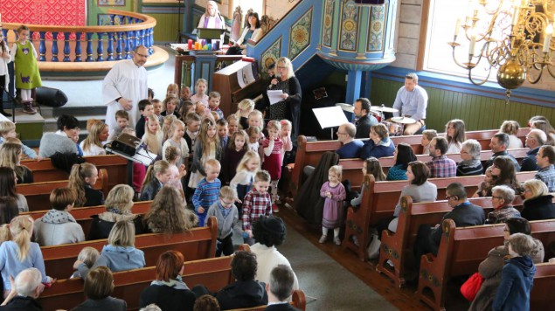
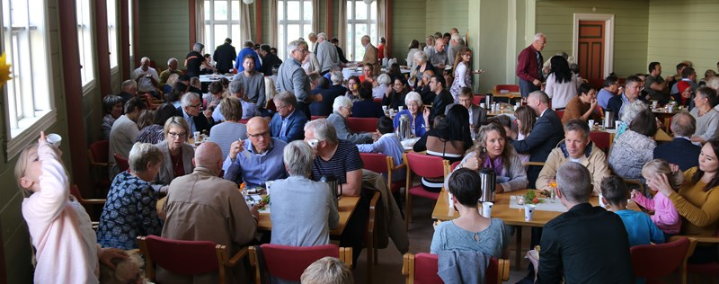
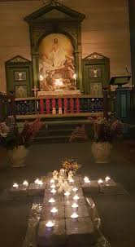
Ulstein nye kyrkje – saman på ferda
Ein aktiv samfunnsaktør
Barne- og ungdomsarbeid
Leiarutvikling
Kor- og musikkarbeid
tilbod på institusjonane
Matinnsamling Hjartevarme
Samtaletilbod Kyrkje på senteret
Ein stor fellesskap
6.600 medlemar
1.500 born trusopplæring
350 frivillige

Slide 2
Kva treng kyrkja areal til?
Steg mot Ulstein nye kyrkje:
Større kyrkjerom (kyrkjelyden er 6-dobla sidan Ulstein kyrkja blei bygget)
Eigna og større lokale til å drive med trusopplæring
Eigna lokale til å drive barne- og ungdomsarbeid
Lokale med føresetnad til å utvikle kyrkjelyden vidare
Lokale for arbeidsformer der fleire rom kan brukast parallelt
Lokale som er universell utforma etter standard for offentlege bygg
Lokale som gir innbydande arbeidsvilkår for tilsette og frivillige
Lokale som samlar kyrkjelyden sine aktivitetar under eitt tak
Lokale til å avlaste bruken av Ulstein kyrkje og vernar om henne

Slide 3
Milepæl
Steg mot Ulstein nye kyrkje:
2002 – Ulstein nye kyrkje del av kommuneplanen sin arealdel
2015 – KS - vedtak lokalisering av Ulstein nye kyrkje (ca. 1 MNOK)
2016 – arkitektkonkurranse med 4 anonymiserte forslag (0,8 MNOK)
2016 – tilsagn stønad frå miljødirektoratet (3 MNOK – forfalt i 2020)
2017 – skisseprosjekt ut frå vinnarutkastet (1,2 MNOK)
2017 – KS- vedtak investeringsmidlar for vidare utvikling av prosjektet (2,8 MNOK)
Prosjektet er fremja politisk m.a. i 2017 og 2018
2019 – Ulstein nye kyrkje inn i langtidsplan for kommunale investeringar
2021 – kyrkjelyden samla inn 6,5 MNOK til Ulstein nye kyrkje (per 30.09.)

Slide 4
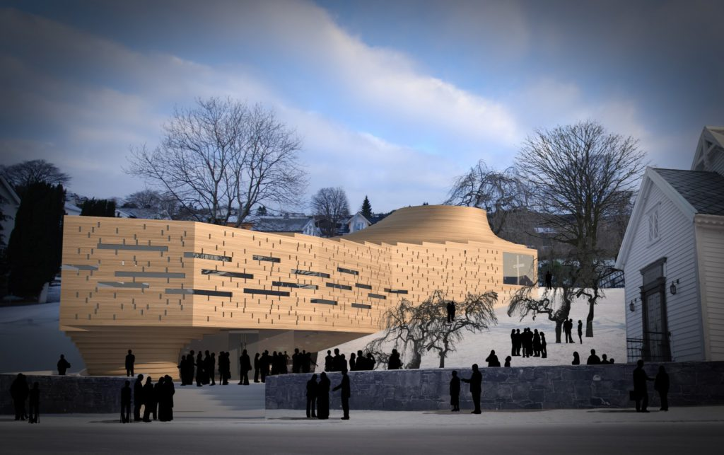

Slide 5
Utgangspunkt for vidare arbeid
Dette treng vi å jobbe med:
Redusere kostnader med om lag 20%
Vurdere eit anna materiale for både tak og kledning
Tenke på vedlikehald og drift
Sikre finansiering
Premissar:
Halde fast ved arbeidskyrkjeprinsippet
Eit sakralrom av høg kvalitet i sentrum større enn dagens kyrkje
Tilrettelagt lokale for å drive eit mangfaldig og inkluderande kyrkjelydsarbeid
Forsvarlege arbeidsvilkår for dei tilsette

Slide 6
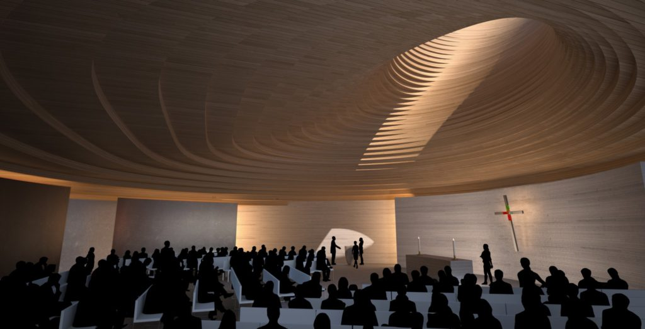

Slide 7
Pågånde prosess
Desse grep er gjort:
Revidert romprogram, redusert med 30%
Involvering av lokale ingjeniørkontor Conplan og Sporstøl arkitektar
Forenkla kostruksjonsprinsipp
Reduksjon av areal og volum
Optimalisering av plassering på tomt
Endringar i materialval for tak og fassade

Slide 8
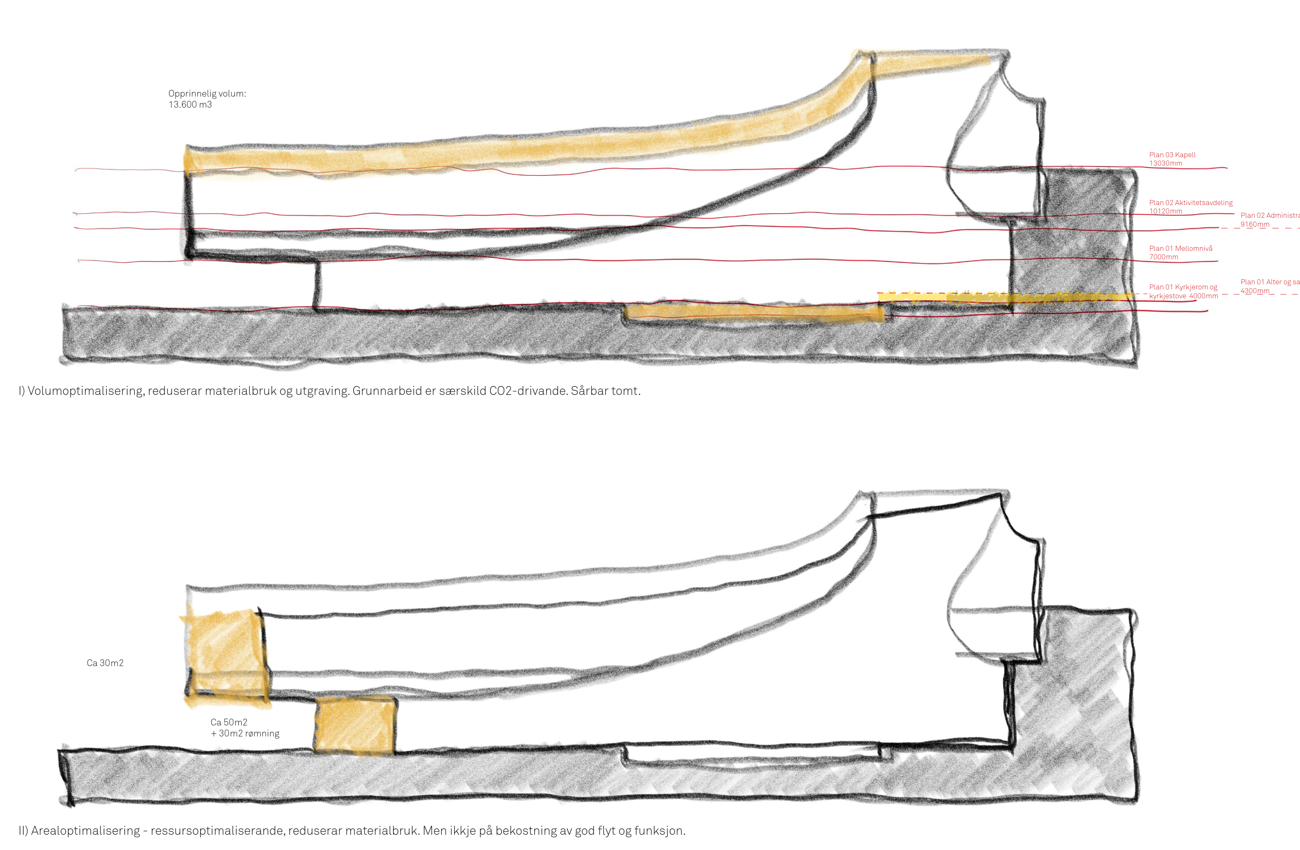

Slide 9
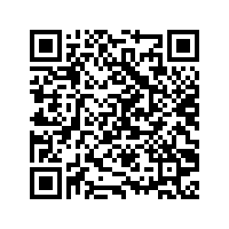
Kva treng vi no?
Vedtak frå formannskapet (19.10.):
«Ulstein kommune har som intensjon at Nye Ulstein kyrkje skal byggast.
Ulstein kommunestyre ber Ulstein sokn halde fram arbeidet med deira del av den
samla finansieringa.»
Vi treng ei tydeleg forankring i framtidsplanane for Ulstein kommune for å skape vidare engasjement og gjevarglede.
Plan for eigenfinansiering:
- Nedbetaling av lån dei første 4 år (ca. 11 MNOK)
- innkjøp av interiør, orgel, utstyr (ca. 9 MNOK)
- innsamla per 30.09. 6,5 MNOK
Arbeid med vidare optimalisering av prosjektet ved hjelp av
lokale leverandører

